Slide 1

CRIAÇÃO DE SOLUÇÃO
Desafio
Julia Burque, Thalyta Das Neves e Veronica Rodrigues

Slide 2

Problema Apontado
O restaurante japonês identificou, através de algumas avaliações realizadas após o atendimento, que as pessoas que costumam frequentar o lugar, acabam retratando pontos negativos no momento da realização de seus pedido.

Slide 3

Solução do problema
O cliente vai até o restaurante e sobre a mesa irá encontrar um QR CODE em uma placa de acrilico que o direcionará a um site que permitirá o autoatendimento na realização do pedido.
Esse site será responsável para fazer pedidos e pagamentos. O cliente vai poder dar um feedback e relatar se gostou ou poderá sitar se houve algum problema, com relação ao site ou o restaurante.

Slide 4
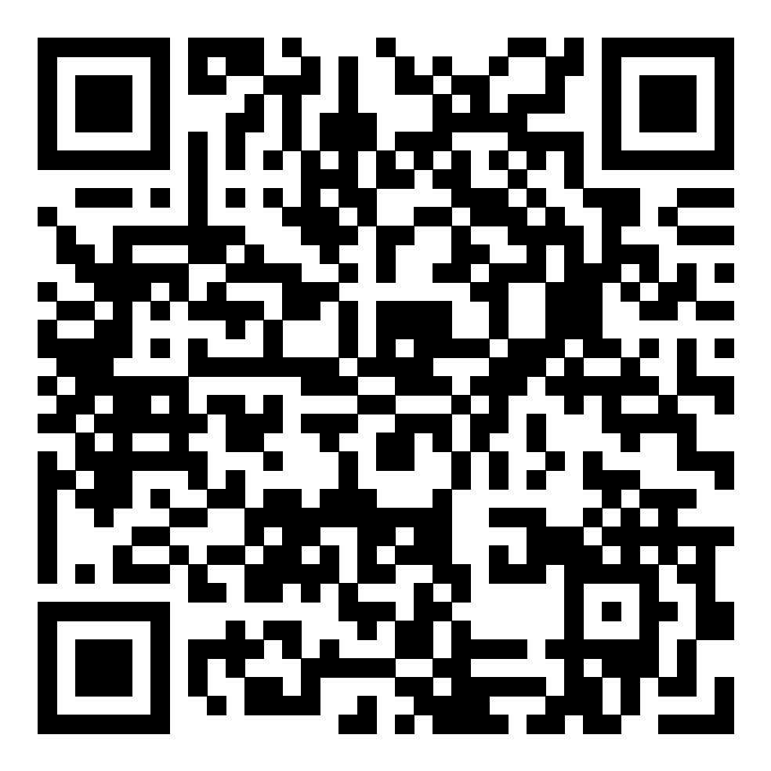
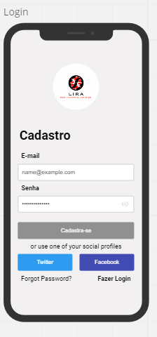
Login
Após ser direcionado ao site aparecerá uma tela de login onde o cliente poderá se cadastrar colocando seu email e senha ou ele também poderá logar com a conta do twiter ou facebook.

Slide 5
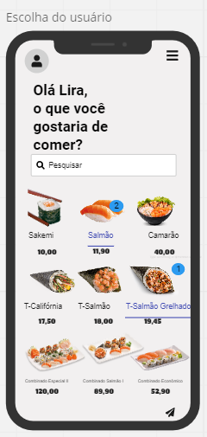
Escolha do usuário
Após se cadastrar o úsuario irá selecionar seu pedido desejado ou pesquisar a comida que havia em mente
E se o cliente desejar pedir quatro unidades do mesmo alimento devera clicar quantas unidades sentir vontade.

Slide 6
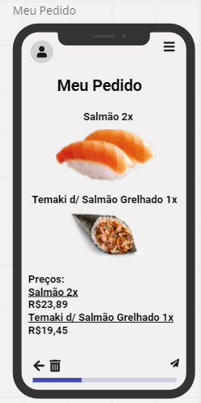
Meu Pedido
Após o usuário selecionar o que deseja, irá para meu pedido para que veja se esta tudo certo, avaliar se o pedido está em conta ou se vale apena

Slide 7
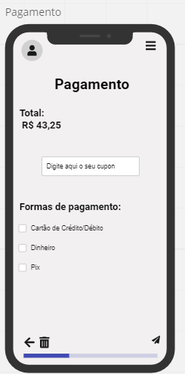
Pagamento
Esta tela é a resposável pelo pagamento do pedido, sendo possível pagar com cartão ( seja o de crédito ou de débito),pix ou em dinheiro físico.

Slide 8
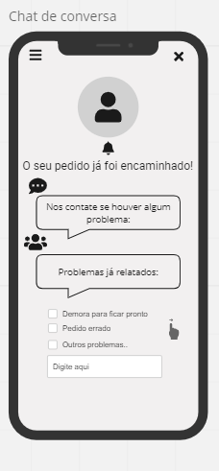
Chat de conversa
Esta tela é responsável pelo chat de conversa com o bot, que irá notificar ao atentente se algum problema ocorrer. Além de haver um sininho que irá apitar e mexer quando o pedido estiver pronto para ser pego.

Slide 9
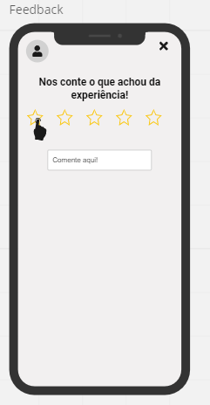
Feedback
Essa tela servirá para o cliente dizer o que achou do atendimento virtual e dizer como foi sua experiencia quanto ao site ou o restaurante

Slide 10
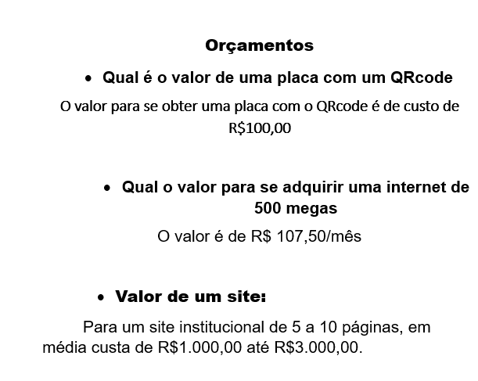
Finalização e Orçamento
E por fim é necessário ressaltar o orçamento desse empreendimento;

